Slide 1

ООО «Группа Альянс»
Проект
«Создание портативного морского беспилотного летательного комплекса для обеспечения информационной поддержки малых безэкипажных судов экологического мониторинга акваторий»

Slide 2
Цель выполнения проекта
Целью проекта является расширение функциональных возможностей безэкипажных судов и повышение эффективности выполнения ими поставленных задач в части распознавания, классификации и принятия решений об окружающей обстановке в условиях неполной и неточной информации, и, как результат, выход на качественно новый уровень автоматизации морских безэкипажных робототехнических средств за счет формирования звена «Безэкипажное судно - Портативный морской беспилотный летательный комплекс» в составе единого информационного пространства.

Slide 3
Обоснование актуальности проекта (1)
В настоящее время широкое применение в экологическом мониторинге акваторий находят малые безэкипажные суда (БЭС). Оснащение таких судов портативным морским беспилотным летательным комплексом (ПМБЛК) позволит значительно повысить эффективность выполнения малыми безэкипажными судами поставленных перед ними задач.
Текущие проблемные вопросы | Решение в Проекте
Бортовые системы освещения обстановки БЭС не обеспечивают необходимую дальность обнаружения | Использование ПМБЛК для освещения обстановки на средних дистанциях
Накопление ошибки при позиционировании БЭС в отсутствие постоянной связи | Использование ПМБЛК для визуального позиционирования БЭС
Бортовые системы связи БЭС не обеспечивают необходимую дальность передачи сигнала | Использование ПМБЛК как промежуточного звена связи
Распознавание объектов внешней среды датчиками БЭС в условиях неполной и неточной информации | Увеличение эффективности распознавания и классификации объектов за счет съемки с другого ракурса с борта ПМБЛК
Ошибки при групповом управлении несколькими БЭС, действующими в одной акватории | Увеличение эффективности группового управления за счет координации БЭС при помощи ПМБЛК
Отсутствие квалифицированного кадрового состава для создания и эксплуатации современных морских робототехнических комплексов | Использование комплекса БЭС – ПМБЛК как тренажера при подготовке кадров на базе Кронштадтского морского кадетского военного корпуса

Slide 4
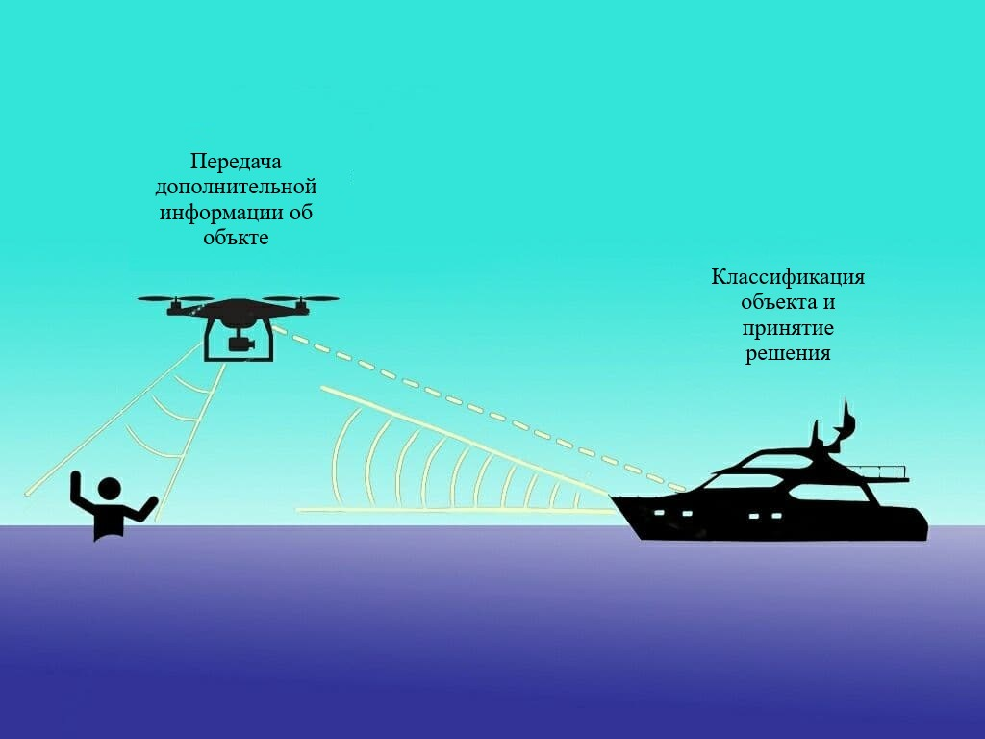
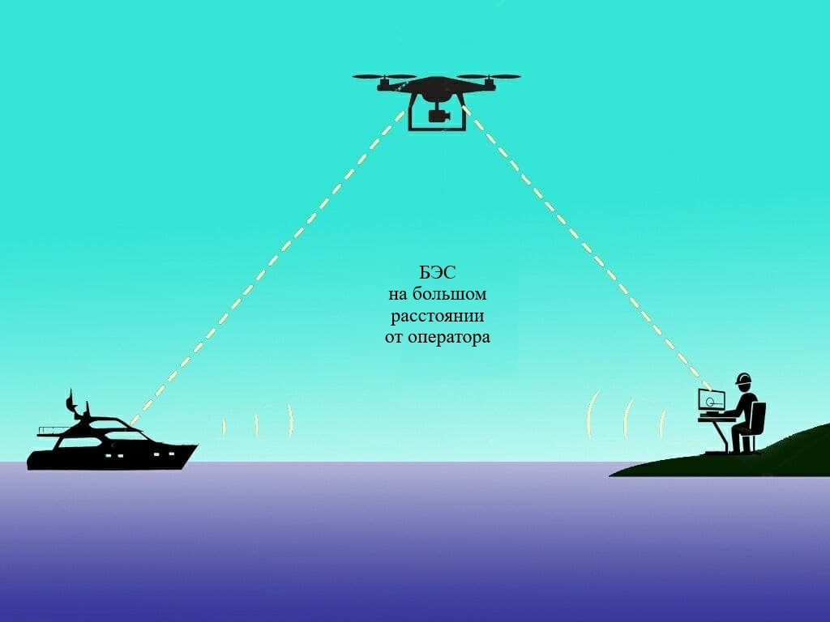
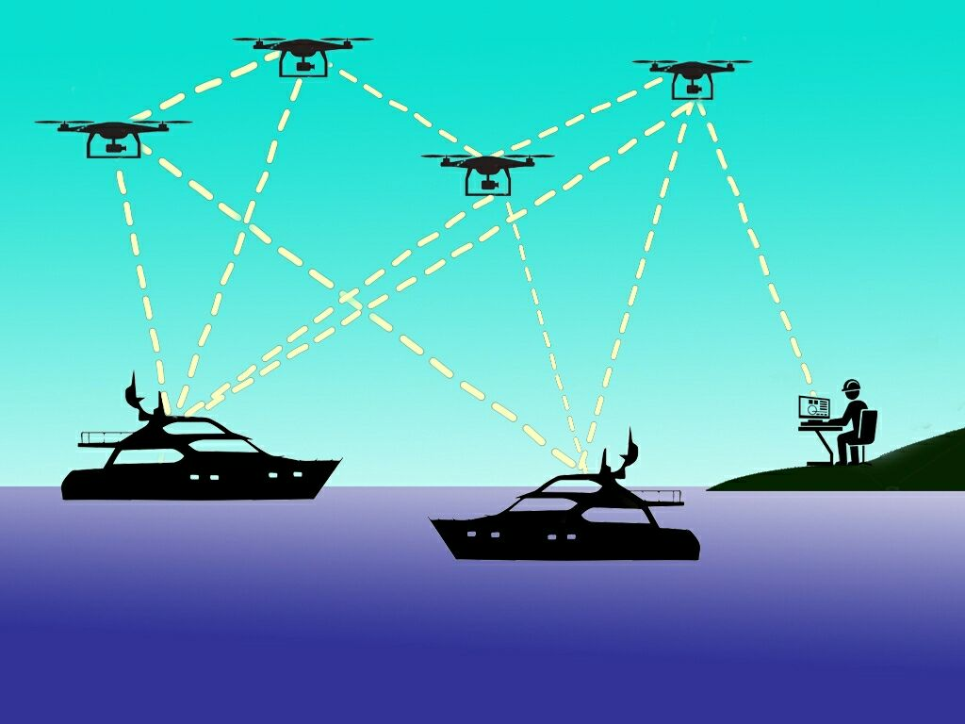
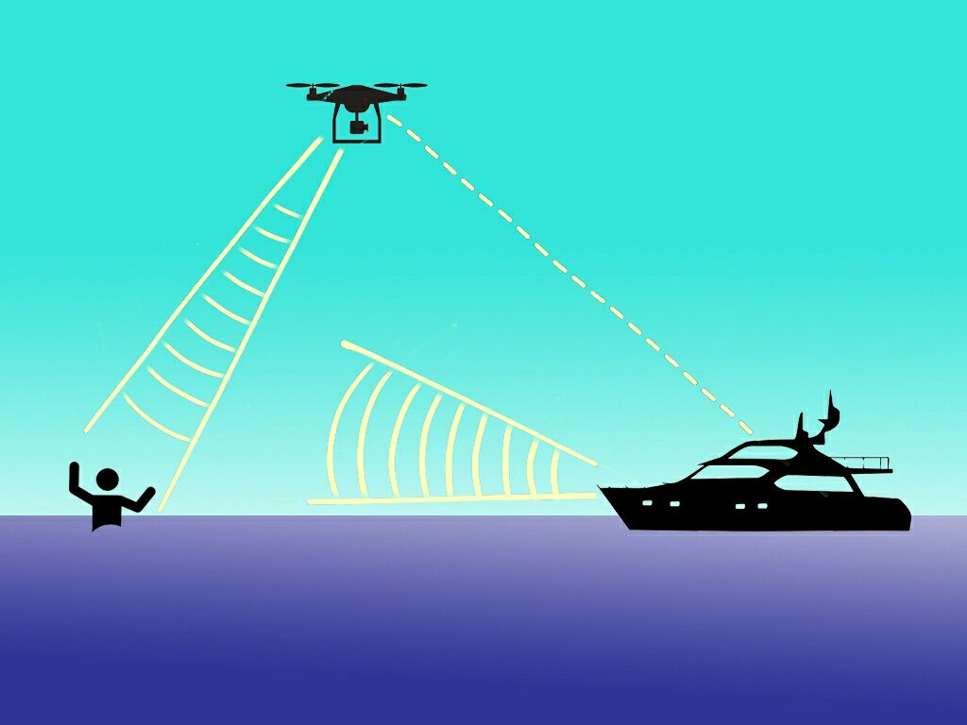
Обоснование актуальности проекта (2)
ПМБЛК как дополнительный источник информации для правильной классификации объекта БЭС
ПМБЛК для связи БЭС с береговой инфраструктурой
ПМБЛК как элемент единой информационной системы сетецентрической архитектуры
ПМБЛК для обнаружения объектов вне зоны действия сенсоров БЭС

Slide 5
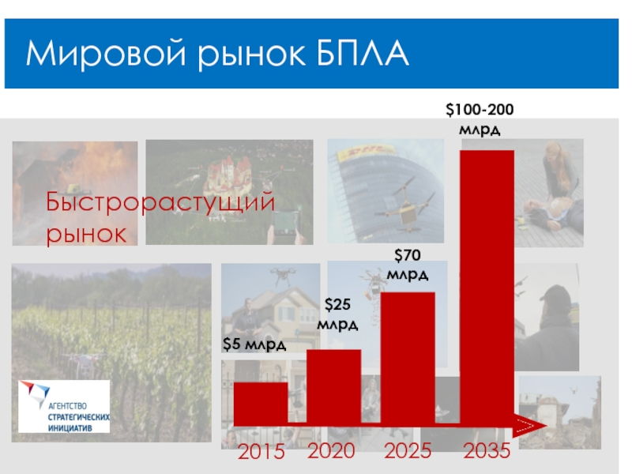
Анализ рынка (1)

Slide 6
Анализ рынка (2)
Объем мирового рынка в 2020 году – до $25 млрд (согласно разных источников)
Соотношение «военные»/«гражданские» - 53%/47% (согласно «MarketSandMarkets» и «Teal Group»)
Российский рынок - 2% от общего объема мирового рынка в денежном выражении и 0,3% в количественном (согласно «РБК»)
Объем отечественного рынка - $244 млн (согласно «РБК»)
Доля беспилотников отечественного производства - 11% (согласно «РБК»)
За прошедший год россияне купили беспилотников на 1 млрд рублей (согласно «РБК»)
К 2024 году объем рынка вырастет до $43 млрд (согласно AeroNet)
В мае 2020 года компания EY выпустила исследование российского рынка беспилотных воздушных судов (БВС), в котором говорится об экономической выгоде использования дрона в размере $1 млрд.

Slide 7
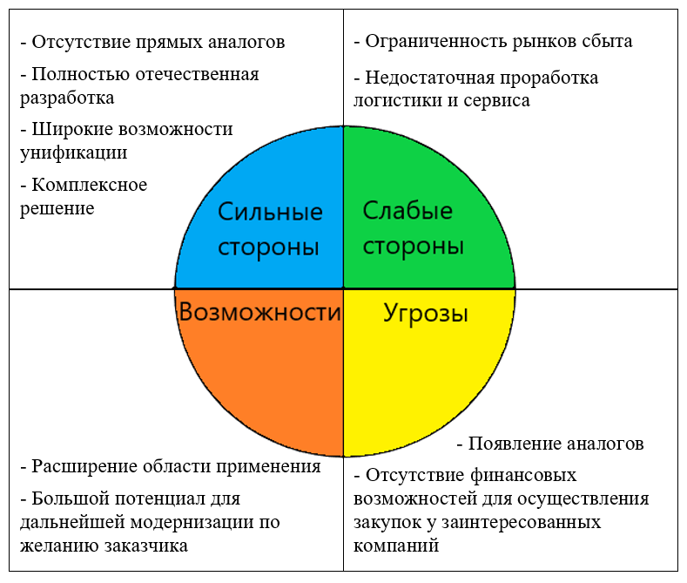
SWOT-анализ

Slide 8
Целевые сегменты потребителей создаваемого продукта
Экологические и природоохранные службы для осуществления экологического мониторинга, в т.ч.: Федеральная служба России по гидрометеорологии и мониторингу окружающей среды, Всемирный фонд дикой природы - WWF России, Русское географическое общество и другие.
Нефтегазодобывающие организации для осуществления мониторинга нефте- и газодобычи, в т.ч.: ПАО «Газпром нефть», ПАО «Лукойл» и другие.
Образовательные организации для осуществления подготовки кадров в части разработки, постройки и эксплуатации робототехнических средств, в т.ч.: Кронштадтский морской кадетский корпус, Санкт-Петербургский государственный морской технический университет и другие.

Slide 9
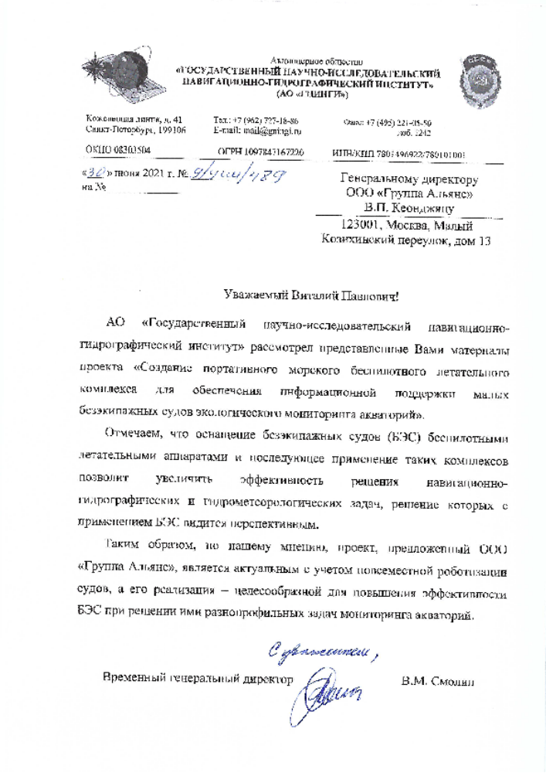
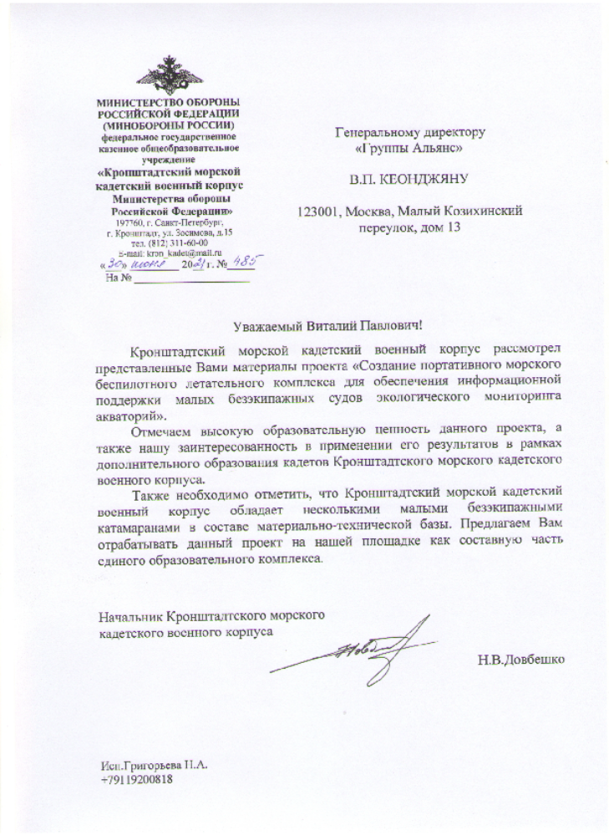
Письма интересантов

Slide 10
Соответствие проекта дорожной карте «Аэронет»
Соответствие направлению:
Создание, развитие и продвижение передовых технологий, продуктов и услуг, обеспечивающих приоритетные позиции российских компаний на формируемых глобальных рынках.
Значимый контрольный результат:
Распространение полученного опыта и трансфер технологии в регионы РФ, другие страны и производителям. Срок реализации по ДК – IV квартал 2025 г. Срок реализации по проекту - IV квартал 2024 года.
Внедрены полученные технологии адаптации ГЛОНАСС для целей рынка Аэронет в зарубежных странах. Срок реализации по ДК – IV квартал 2025 г. Срок реализации по проекту - IV квартал 2024 года.
Наименование технологического барьера:
Потребность в повышении автономности БАС (требуются разработки из области робототехники, создания нового поколения авионики).
Необходимость бесперебойной связи на больших расстояниях.

Slide 11
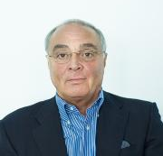
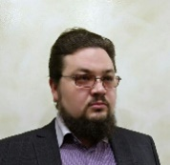
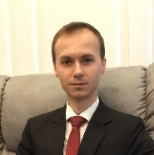
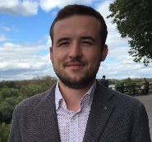


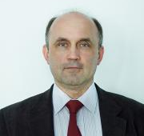
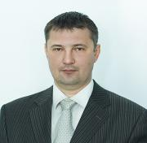
Команда проекта
Научный блок:
Кеонджан Виталий Павлович – доктор физико-математических наук, профессор, академик РАЕН
Бармин Александр Александрович – кандидат технических наук
Новиков Андрей Витальевич – кандидат технических наук, executive master of business administration
Технический блок:
Наумов Святослав Алексеевич
Панин Михаил Васильевич
Пнев Дмитрий Павлович
Экономический блок:
Зотов Владимир Михайлович – кандидат экономических наук
Мандрыкин Борис Александрович

Slide 12
Опубликованные учебные и научные труды команды проекта по теме проекта за последние 3 года
N п/п | Наименование учебных изданий, научных трудов и патентов на изобретения и иные объекты интеллектуальной собственности | Форма учебных изданий и научных трудов | Выходные данные | Объем в п.л. | Авторы
1 | 2 | 3 | 4 | 5 | 6
Учебные издания
1. | Методы искусственного интеллекта (для студентов направления 17.03.01) Учебная программа | Печ. | Код учебного плана 17.03.01.03.18.Д, ФГОС ВО поколения-3+, СПб., Изд. СПбГМТУ, 2018 г., 18 с. | 1,12 1,12 | А.В. Новиков
2. | Методы искусственного интеллекта (для студентов направления 09.04.01) Учебная программа | Печ. | Код учебного плана 09.04.01.01.18.Д, ФГОС ВО поколения-3+, СПб., Изд. СПбГМТУ, 2018 г., 21 с. | 1,31 1,31 | А.В. Новиков
3. | Методы искусственного интеллекта (для студентов направления 17.04.01) Учебная программа | Печ. | Код учебного плана 17.04.01.01.18.Д, ФГОС ВО поколения-3+, СПб., Изд. СПбГМТУ, 2018 г., 19 с. | 1,18 1,18 | А.В. Новиков
4. | Методы искусственного интеллекта (для студентов направления 17.03.01) Учебная программа | Печ. | Код учебного плана 17.03.01.03.19.Д, СУОС СПб ГМТУ, СПб., Изд. СПбГМТУ, 2019 г., 22 с. | 1,37 1,37 | А.В. Новиков
5. | Методы искусственного интеллекта (для студентов направления 27.03.04) Учебная программа | Печ. | Код учебного плана 27.03.04.01.19.Д, СУОС СПб ГМТУ, СПб., Изд. СПбГМТУ, 2019 г., 20 с. | 1,25 1,25 | А.В. Новиков
6. | Методы искусственного интеллекта (для студентов направления 09.04.01) Учебная программа | Печ. | Код учебного плана 09.04.01.01.19.Д, СУОС СПб ГМТУ, СПб., Изд. СПбГМТУ, 2019 г., 21 с. | 1,31 1,31 | А.В. Новиков
7. | Методы искусственного интеллекта (для студентов направления 09.04.01) Учебная программа | Печ. | Код учебного плана 09.04.01.01.20.Д, СУОС СПб ГМТУ, СПб., Изд. СПбГМТУ, 2020 г., 22 с. | 1,37 1,37 | А.В. Новиков
8. | Методы искусственного интеллекта (для студентов направления 17.04.01) Учебная программа | Печ. | Код учебного плана 17.04.01.01.20.Д, СУОС СПб ГМТУ, СПб., Изд. СПбГМТУ, 2020 г., 20 с. | 1,25 1,25 | А.В. Новиков
Научные труды
9. | State and prospects of industrial robotics in shipbuilding Состояние и перспективы промышленной робототехники в судостроении (Научная статья) | Печ. | Journal of Physics: Conference Series (International Conference on Information Technologies in Business and Industry (ITBI-2019) will be held at Novosibirsk State Technical University, Novosibirsk, Russia on February 13-15, 2019), vol. 1333, iss. 5, no. 29 | 0,56 0,25 | A.V. Novikov, A.A. Barmin, A.A. Mudrova, U.V. Yasinskaya
10. | System analysis of the features of using information models in shipbuilding Системный анализ особенностей использования информационных моделей в судостроении (Научная статья) | Печ. | Journal of Physics: Conference Series (International Conference on Information Technologies in Business and Industry (ITBI-2019) will be held at Novosibirsk State Technical University, Novosibirsk, Russia on February 13-15, 2019), vol. 1333, iss. 3, no. 90 | 0,43 0,18 | A.V. Novikov, A.A. Barmin, A.A. Mudrova, U.V. Yasinskaya

Slide 13
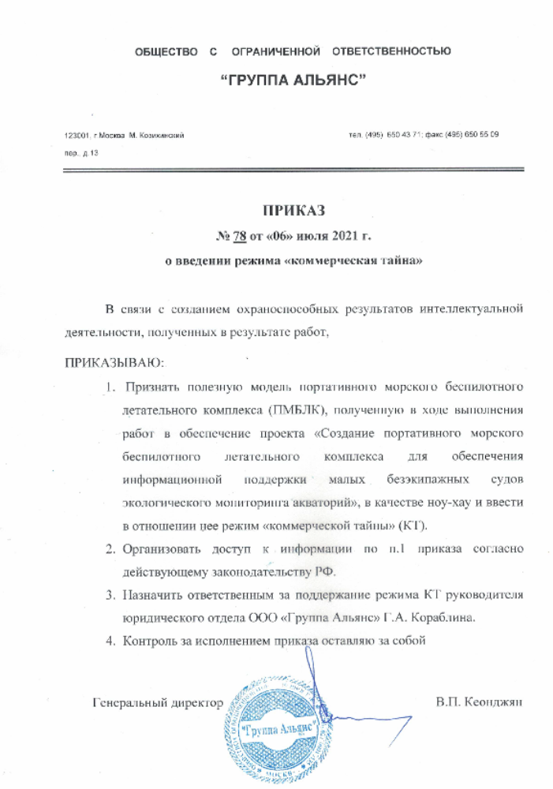
Приказ о введении режима «коммерческая тайна» по научно-техническому заделу (ноу-хау) проекта

Slide 14
Состав ПМБЛК
БВС морского исполнения
Полезная нагрузка БВС
Видеокамера
Сверхширокополосной локатор
Приемопередающее устройство
Система захвата и удержания БВС на подвижной наводной платформе
Система подзарядки БВС на подвижной наводной платформе
БВС
Пульт управления

Slide 15
Ориентировочные характеристики БВС (1)
№ п/п | Характеристика | Значение | Примечание
1 | ВОЗДУШНОЕ СУДНО
1.1 | Габаритные размеры не менее, мм | 350х350х350
1.2 | Размер по диагонали (без пропеллеров), мм | 500
1.3 | Масса (с аккумулятором и пропеллерами) не более, кг | 30 | Ограничена грузоподъёмностью БЭС
1.4 | Макс. скорость набора высоты, м/с | 5 | В спортивном режиме
1.5 | Макс. скорость снижения, м/с | 3
1.6 | Макс. скорость, км/ч | 65 | В спортивном режиме, без ветра
1.7 | Макс. время полета не менее, мин. | 30 | Без ветра, при скорости 25 км/ч
1.8 | Макс. время зависания, мин. | 20 | Без ветра
1.9 | Общее время полета, мин | 20 | Нормальные условия полета, посадка при 15% заряде
1.10 | Макс. дальность полета, км | 10 | Без ветра
1.11 | Диапазон рабочих температур, ° C | От 0 до +40
1.12 | Спутниковые системы позиционирования | GPS/ ГЛОНАСС
1.13 | Точность позиционирования в вертикальной плоскости, м | ± 0,1 | При включенной системе визуального позиционирования
1.14 | Точность позиционирования в горизонтальной плоскости, м | ± 0,1 | При включенной системе визуального позиционирования
 |  | 1,5
1.15 | Диапазон рабочих частот, ГГц | FCC: 2,42,4835
 |  | CE: 2,42,4835
 |  | SRRC: 2,42,4835
1.16 | Мощность передатчика (ЭИИМ) | FCC:≤26 дБм; | При 2,4 ГГц
 |  | CE: ≤20 дБм;
 |  | SRRC≤20 дБм
 |  | FCC:≤23 дБм | При 5,2 ГГц

Slide 16
Ориентировочные характеристики БВС (2)
№ п/п | Характеристика | Значение | Примечание
2 | ПУЛЬТ ДИСТАНЦИОННОГО УПРАВЛЕНИЯ
2.1 | Диапазон рабочих частот ПДУ, ГГц | 2,4002,483
2.2 | Дальность передачи сигнала, км | FCC: 7
 |  | CE: 4
 |  | SRRC: 4 | На открытом пространстве без помех
2.3 | Диапазон рабочих температур, ° C | От 0 до +40
2.4 | Емкость аккумулятора ПДУ, мА*ч | 2970
2.5 | Мощность передатчика (ЭИИМ) | FCC:≤26 дБм;
 |  | CE: ≤20 дБм;
 |  | SRRC≤20 дБм
2.6 | Рабочее напряжение, В | 3,7
2.7 | Рабочий ток, мА | 950
2.8 | Размер совместимого мобильного устройства, мм | 6,5 - 8,5 | Толщина
 |  | 160 | Длина максимальная
2.9 | Интерфейсные разъёмы | Lightning, Micro USB(B), USB(C)™
3 | СТАБИЛИЗАТОР
3.1 | Рабочий диапазон углов вращения, ° | Наклон: 90...+30
 |  | Крен: 0...90 | Горизонтально или вертикально
3.2 | Стабилизация | По 3 осям | Поперечная, продольная и вертикальная
4 | АККУМУЛЯТОР
4.1 | Номинальная емкость, мА*ч | 5000
4.2 | Напряжение, В | 11,4
4.3 | Тип | Литийполимер-ный 3S
4.4 | Абсолютная емкость, Вт*ч | 43,6
4.5 | Масса, г | 240 | Ориентировочная
4.6 | Диапазон рабочих температур, ° C | От +5 до +40

Slide 17
Ориентировочные характеристики бортовой видеокамеры
№ п/п | Характеристика | Значение | Примечание
1 | Тип матрицы | 1/2.3” CMOS, число эффективных пикселей:12,35 Мп (Общее число пикселей: 12,71 Мп)
2 | Объектив | FOV 78,8° 28 мм (эквивалент формата 35 мм) f/2.2
3 | Диапазон ISO | 1003200 | Видео
 |  | 1001600 | Фото
4 | Скорость электронного затвора, с | 81/8000
5 | Макс. размер изображения | 4000×3000
6 | Режимы фотосъемки | Покадровая
 |  | Серийная: 3 / 5 / 7 кадров
 |  | Автоматическая экспокоррекция (AEB): 0.7EV с шагом 3/5 ступени
 |  | Автоспуск
7 | Режимы видеосъемки | C4K: 4096×2160 24p
 |  | 4K: 3840×2160 24/25/30p
 |  | 2.7K: 2704×1520 24/25/30p
 |  | FHD: 1920×1080 24/25/30/48/50/60/96p
 |  | HD: 1280×720 24/25/30/48/50/60/120p
8 | Макс. битрейт видео, Мбит/с | 60
9 | Поддерживаемые файловые системы | FAT32 | ≤ 32 Гбайт
 |  | exFAT | > 32 Гбайт
10 | Фото | JPEG, DNG
11 | Видео | MP4, MOV (MPEG4 AVC/H.264)
12 | Типы карт памяти | microSD™ Макс. объем: 64 Гбайт. Класс скорости: Class 10, UHS1
11 | Диапазон рабочих температур, ° C | От 0 до +40

Slide 18
Ориентировочные характеристики СПШ-локатора и приемопередающего устройства
№ п/п | Характеристика | Значение | Примечание
1 | СШП-ЛОКАТОР
1.1 | Габаритные размеры не более, мм | 20х20
1.2 | Масса не более, г | 70
1.3 | Рабочая частота, ГГц | 2
1.4 | Скважность | 1000
1.5 | Рабочее расстояние, м | До 10
1.6 | Точность радиолокации, м | До 0,01
2 | ПРИЕМОПЕРЕДАЮЩЕЕ УСТРОЙСТВО
2.1 | Габаритные размеры не более, мм | 80х80х50
2.2 | Габаритные размеры внешней антенны, мм | 20х20х150 | При наличии внешней антенны
2.3 | Масса не более, г | 100
2.4 | Диапазон рабочих частот, МГц | 868 - 915 | Подлежит уточнению на этапе разработки
2.5 | Задержка передачи не более, мс | 50
2.6 | Рабочее расстояние в прямой видимости не менее, м | 1000
2.7 | Рабочее расстояние в условиях городской застройки не менее, м | 200
2.8 | Информационная скорость передачи данных не менее, бит/с | 9600
2.9 | Уровень выходной мощности не более, мВт | 100
2.10 | Напряжение питания, В | 4,5 – 5,5
2.11 | Потребление приемопередатчика в режиме передачи не более, Вт | 1
2.12 | Количество каналов не менее | 16
2.13 | Напряжение логического нуля управляющего сигнала, В | 0 – 0,8
2.14 | Напряжение логической единицы управляющего сигнала, В | 3 – 5,5

Slide 19
Ориентировочные характеристики системы захвата и удержания БВС на БЭС
№ п/п | Характеристика | Значение | Примечание
1 | Габаритные размеры, мм | Должны соответствовать размерам посадочных лыж БВС | Не могут превышать соответствующего модуля БЭС (ориентировочно - не более 595х1190х270 мм
2 | Масса удерживаемого БВС не менее, кг | 30
3 | Отклонение удерживаемого БВС от центра не более, м | 0,01
4 | Мощность зарядки, Вт
5 | Входное напряжение не менее, В | 9
6 | Входной ток не менее, А | 1
7 | Расстояние беспроводного заряда, мм | 2-4 | Предельное – не более 10 мм
8 | Потребляемая мощность в режиме ожидания не менее, мВт | 50

Slide 20
Сравнение технических характеристик создаваемого продукта с основными аналогами
Проведение полноценного сравнения разрабатываемого комплекса с отечественными и зарубежными аналогами в полной мере не представляется возможным ввиду отсутствия в открытых источниках сведений о наличии подобных систем на рынке. Косвенно напоминающими по своему назначению разработками в части взлета и посадки БВС со стабилизированной платформы, установленной на БЭС, занималась норвежская компания Stable, о чем говорилось в ее пресс-релизе от 12 марта 2021 г. Исходя из представленных данных, в этом проекте фирмой Stable была разработана исключительно стабилизированная платформы для осуществления посадки и взлета БВС. В нашем же проекте, помимо этой задачи, решаются задачи информационно-технического взаимодействия БВС с БЭС и береговой инфраструктурой как элемента единой системы сетецентрической архитектуры, а также его применения для решения задач по экологическому мониторингу.
Ввиду отсутствия прямых аналогов морского летательного комплекса в целом приведем сравнение технических характеристик БВС, входящего в состав комплекса ПМБЛК, с аналогичными беспилотными воздушными судами.
Технические параметры продукта | Создаваемый продукт | Supercam X6M2 | Geoscan 401 PRO | DJI Inspire 2 | SeaDrone MG
Возможность посадки на БЭС и подзарядки | Да | Нет | Нет | Нет | Нет
Функциональная полезная нагрузка | Да | Да | Да | Да | Да
Габариты, мм | 350х350х350 | 1010х1010х 300 | 710х200х190 | 270х317х425 | 1720х1720х 430
Максимальное время полета, мин | 30 | 50 | 65 | 27 | 240
Максимальная дальность полета, км | 10 | 10 | 15 | 7 | 30
Максимальная скорость полета, км | 65 | 60 | 50 | 94 | 60
Стоит отметить, что БВС SeaDrone MG, исходя из заявленных характеристик, имеет ряд технических преимуществ, но, при этом, на нем не может быть реализована функция автоматической посадки и подзарядки на БЭС по причине того, что данный БВС оснащен двигателем внутреннего сгорания, работающим на бензине. Это делает его неэкологичным, а его дозаправка на борту судна требует непосредственного участия человека, что кардинально отличается от функционального назначения ПМБЛК, реализуемого в данном проекте. Еще одной особенностью SeaDrone MG является то, что он использует экипажное судно в качестве аэродрома, для взлета/посадки, обслуживания и заправки, а ПМБЛК применяется для расширения функциональных возможностей БЭС.

Slide 21
Этапы выполнения проекта
Этап | Наименование этапа и содержание работ | Отчетные материалы | Сроки выполнения
1 | Разработка ПМБЛК с возможностью автономной посадки на подвижную платформу. Этап включает в себя следующие работы: 1. Разработка концепции ПМБЛК с возможностью автономной посадки на подвижную платформу. 2. Разработка технической документации на ПМБЛК и его составные элементы. | Научно-технический отчет о результатах выполнения этапа. | 6 месяцев с даты заключения договора
2 | Создание ПМБЛК с возможностью автономной посадки на подвижную платформу. Этап включает в себя следующие работы: 1. Сборка ПМБЛК. 2. Проведение испытаний ПМБЛК. 3. Доработка ПМБЛК по результатам испытаний (в случае необходимости). 4. Разработка эксплуатационной документации на ПМБЛК. | Комплект эксплуатационной документации. Акт проведения испытаний. Итоговый научно-технический отчет о результатах выполнения работы. | 6 месяцев с даты окончания 1 этапа

Slide 22
Планируемая стоимость продукта. Расчет себестоимости.
Планируемая стоимость продукта
Год | 2022 | 2023 | 2024 | 2025 | 2026
Средняя цена реализации, c НДС, тыс. руб. | 2 400 | 2 450 | 2 550 | 2 650 | 2 750
Себестоимость продукта
 | 2022 г. | 2023г. | 2024 г. | 2025 г. | 2026 г.
Заработная плата, тыс. руб. | 642 | 642 | 635 | 630 | 630
Начисления на заработную плату, тыс. руб. | 193 | 193 | 192 | 190 | 190
Спецоборудование, тыс. руб. | 225 | 225 | 230 | 230 | 230
Материалы, сырье, комплектующие, тыс. руб. | 260 | 260 | 270 | 270 | 270
Оплата работ соисполнителей, тыс. руб. | 160 | 160 | 175 | 180 | 180
Прочие работы и услуги производственного характера, выполняемые сторонними организациями, тыс. руб. | 30 | 30 | 30 | 30 | 30
Накладные расходы, тыс. руб. | 770 | 720 | 635 | 590 | 590
Полная себестоимость, тыс. руб. | 2 280 | 2 230 | 2 168 | 2 120 | 2 120
Рентабельность, тыс. руб. | 5% | 9% | 15% | 20% | 20%

Slide 23
План производства и продаж.
Основные экономические показатели проекта в 2026 г.
План производства и продаж
 | 2022 г. | 2023 г. | 2024 г. | 2025 г. | 2026 г.
Объем производства, комплектов | 2 | 3 | 5 | 5 | 6
Основные экономические показатели проекта в 2026 г.
Плановый экономический показатель | Значение
Объем выпуска продукции проекта, шт./год | 6
Затраты на производство продукции проекта, тыс. руб. | 12720
Чистая прибыль от реализации продукции проекта, тыс. руб. | 3024
Рентабельность выпускаемого продукта | 20%
Рентабельность компании по операционной прибыли | 23%
Рентабельность компании по чистой прибыли | 18%

Slide 24
Основные риски и способы реагирования
Риск | Степень влияния | Вероятность наступления | Уполн. по управлению риском | Метод реагирования на риск / предотвращения риска
Отсутствие спроса на продукцию из-за роста инфляции и снижения темпов роста ВВП | Высокая | Низкая | VP S&M | Диверсификация рынков сбыта, увеличение расходов на маркетинг, заключение союзов с операторами
Возрастание конкуренции со стороны российских и зарубежных производителей | Высокая | Высокая | СЕО, VP S&M | Использование технологических преимуществ, проведение активной маркетинговой политики, превентивная адаптация новых технологий
Зависимость сбыта и диктат закупочных цен со стороны крупных сетевых операторов | Средняя | Высокая | VP S&M | Заключение соглашения с крупными операторами. Диверсификация рынков сбыта продукции. Развитие направлений системной интеграции и дополнительных услуг Расширение спектра абонентских устройств.
Задержки поставок компонентов, необходимых для производства продукции | Высокая | Низкая | СЕО | Создание складских запасов, диверсификация поставок.
Резкий рост цен на поставляемые компоненты | Высокая | Средняя | СЕО | Заключение долгосрочных контрактов, планирование производства и заказ продукции крупными партиями
Негативное влияние принятых в компании способов и методов управления финансово-хозяйственной деятельностью на бизнес | Высокая | Средняя | СЕО | Оптимизация бизнес-процессов в области управления, финансового и управленческого учета. Совершенствование бюджетного планирования
Негативное влияние принятых в компании способов и методов обеспечения экономической и информационной безопасности на бизнес | Высокая | Низкая | СЕО | Изучение существующих в компании методов обеспечения экономической и информационной безопасности. Внедрение системы управления рисками.
Низкая эффективность работы компании в качестве организатора производства оборудования | Высокая | Средняя | СЕО | Определение основных производственных и поддерживающих процессов компании, распределение ответственности и полномочий в процессах. Определение владельцев процессов. Определение критериев результативности процессов.
Наличие скрытых негативных обстоятельств ведения бизнеса (задолженности, потеря персонала, разрыв договоров и пр.) со стороны основных стейкхолдеров | Высокая | Средняя | СЕО | Выработка системы гарантий обеспечения производства и заключение необходимых договоров
Риск выхода из соглашения одной из сторон | Средняя | Средняя | СЕО | Заключение договоров о сотрудничестве, технологическая диверсификация

